Slide 1



ב"ה
שבוע נרות להאיר
יום ד'

Slide 2


Slide 3



האם תצליחו למצוא את דף היומן?

Slide 4
המשימה היומית
סביבנו מפוזרות קופות צדקה רבות.
נתחלק לקבוצות.
כל קבוצה תקבל מטבעות, והוראות למסלול.
על כל קבוצה לעבור במסלול שלה,
ולתת מטבעות לצדקה בכל הקופות שמונחות במסלול, בלי לפספס אף קופה.

Slide 5
הצלחתם?
כל הכבוד!
כעת תוכלו לקבל ולהרכיב
את דף היומן היומי

Slide 6
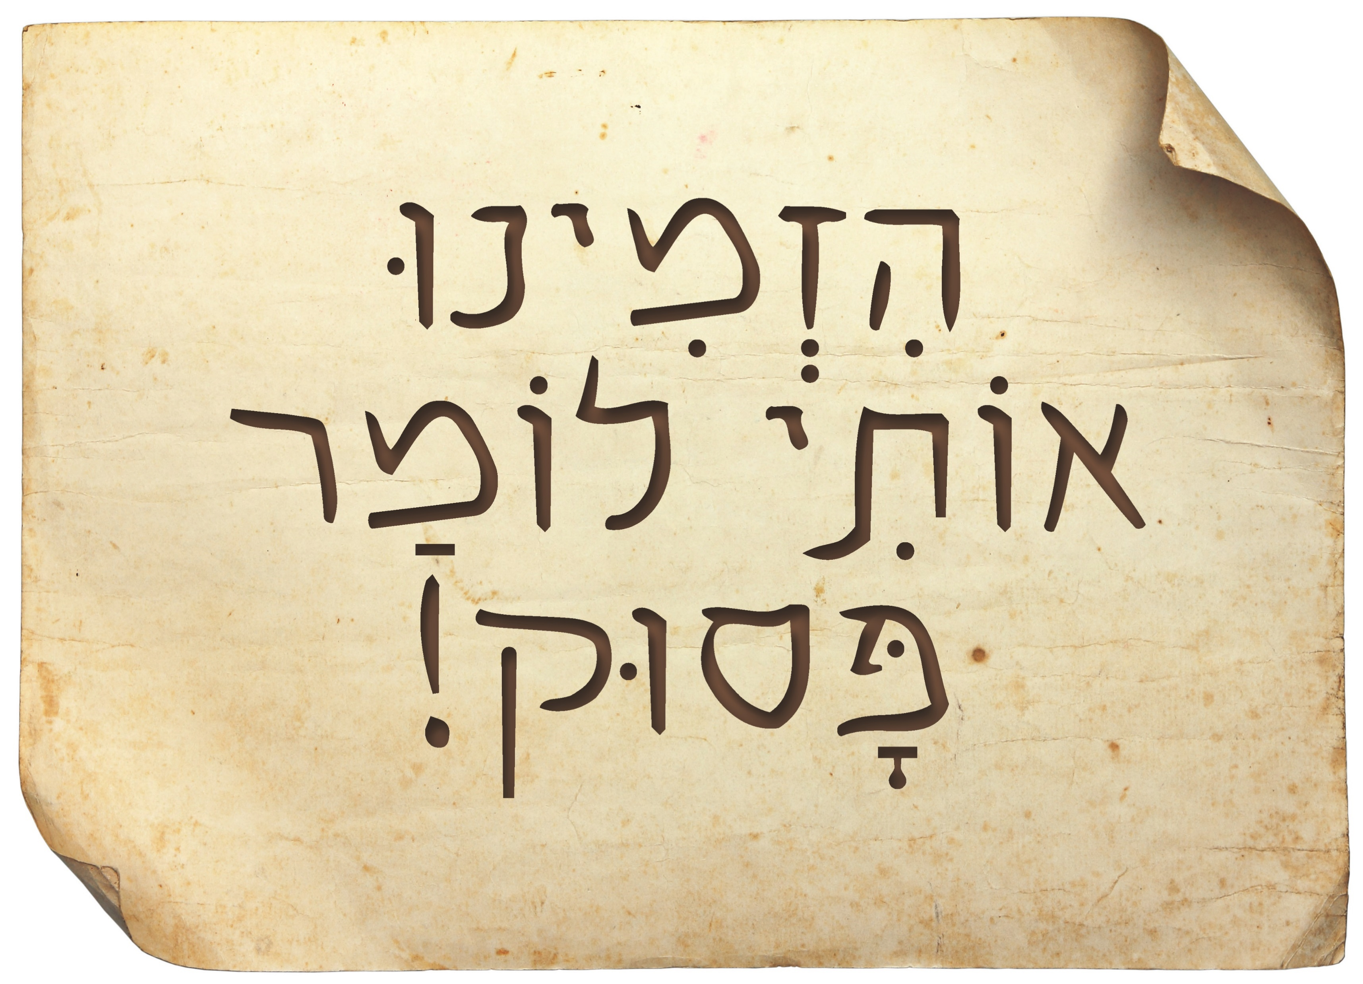
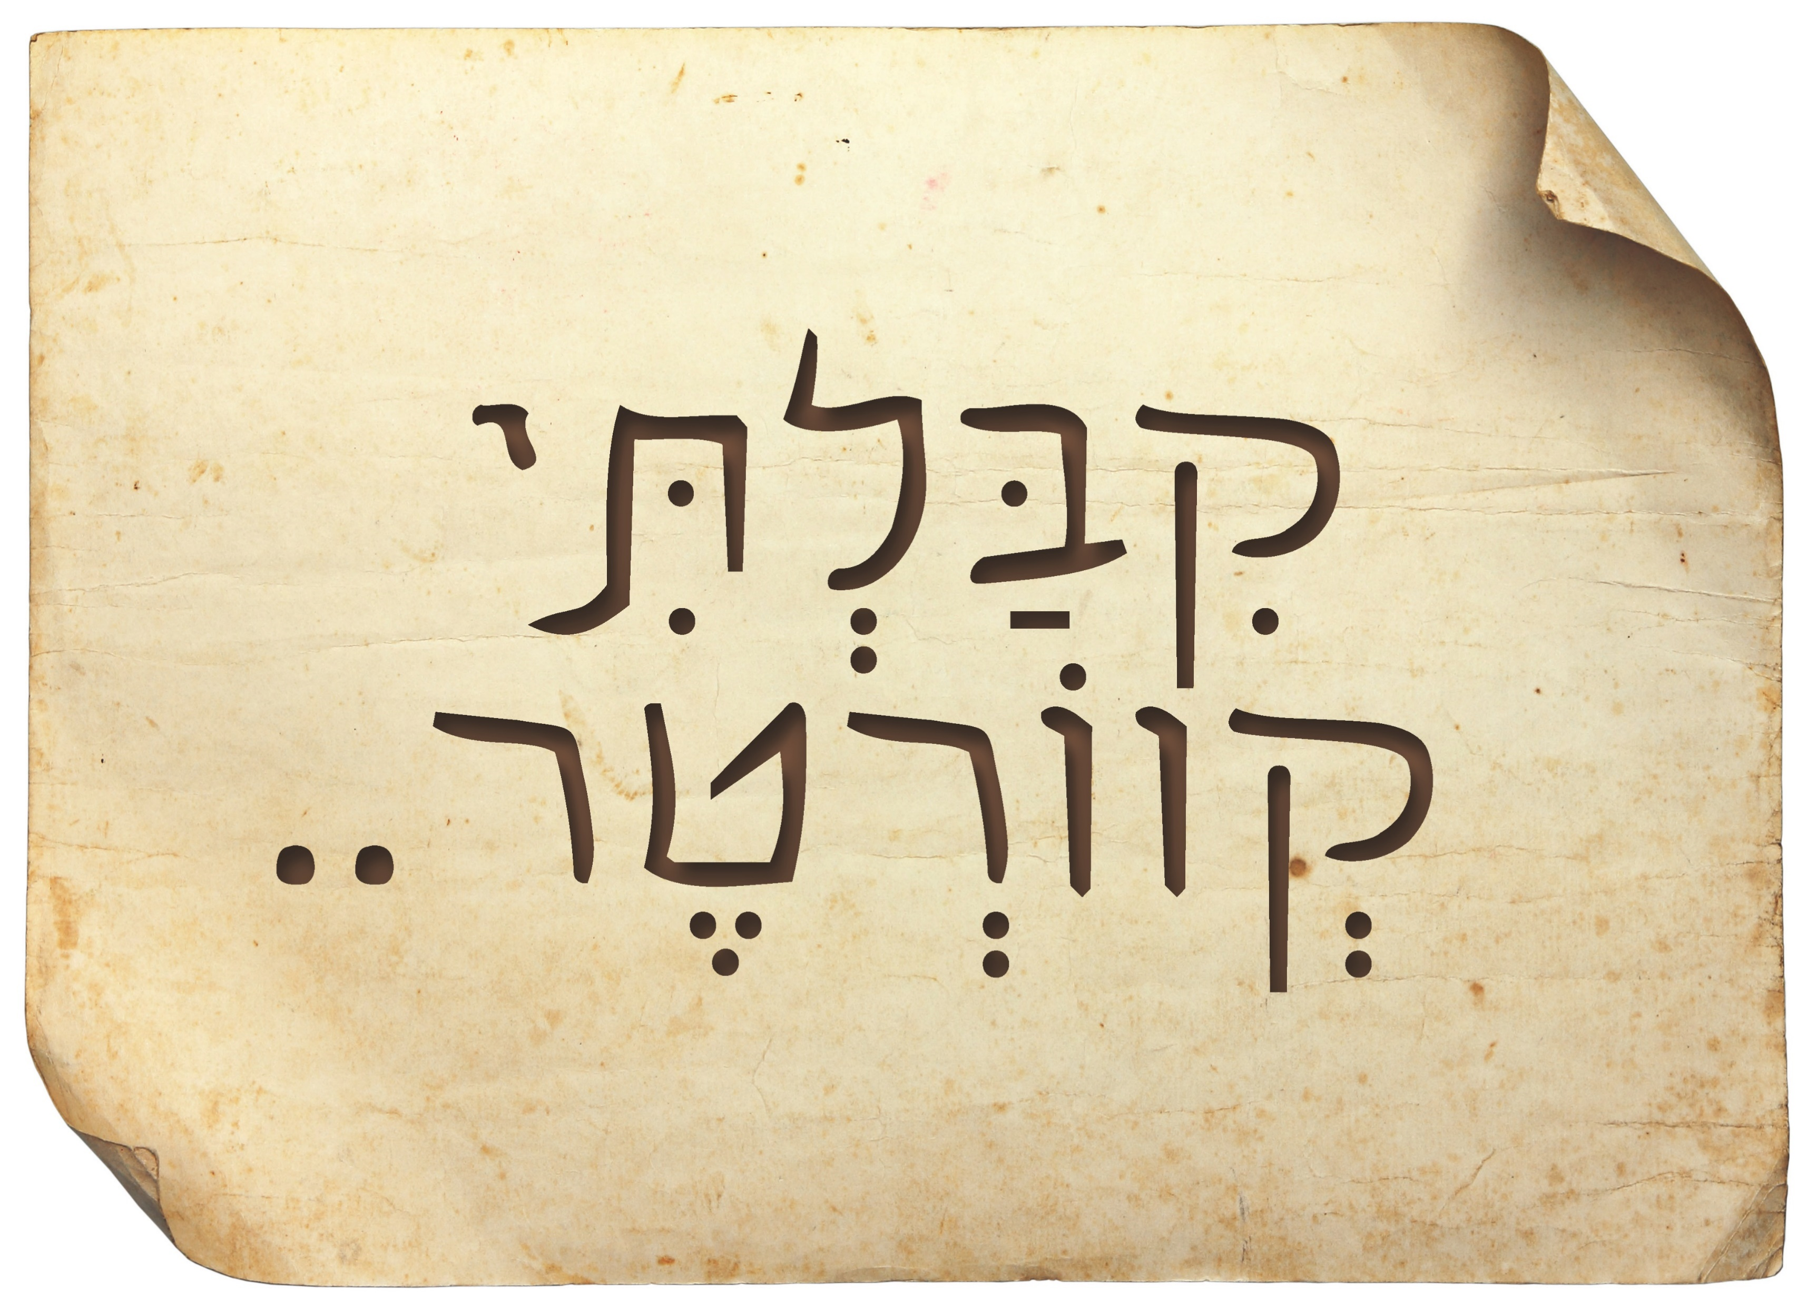
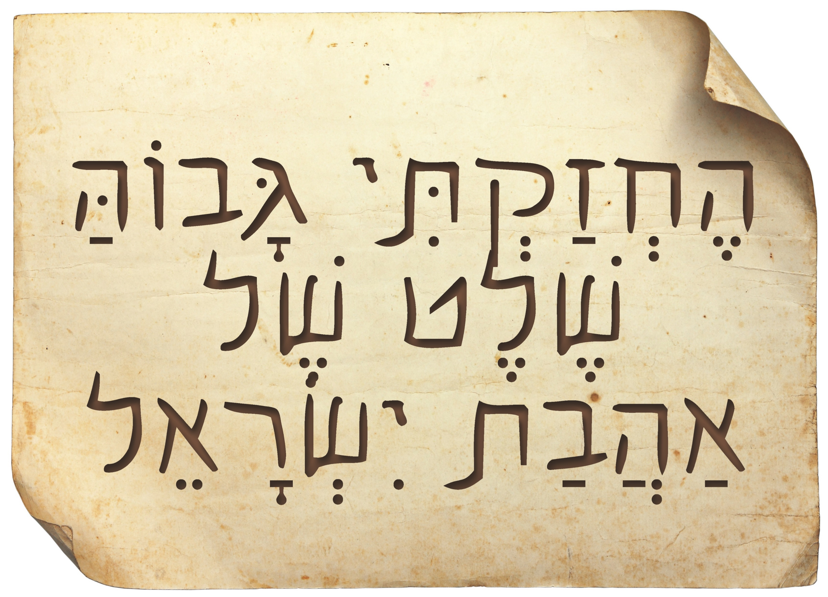
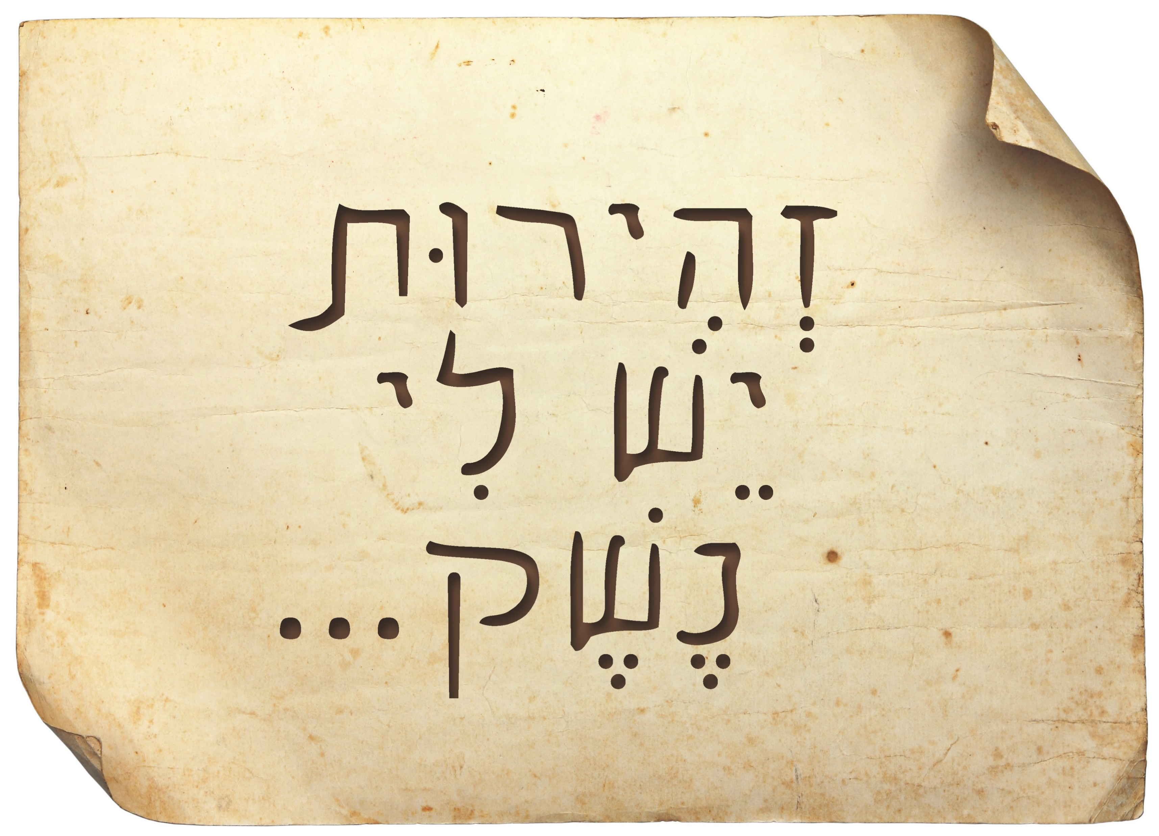
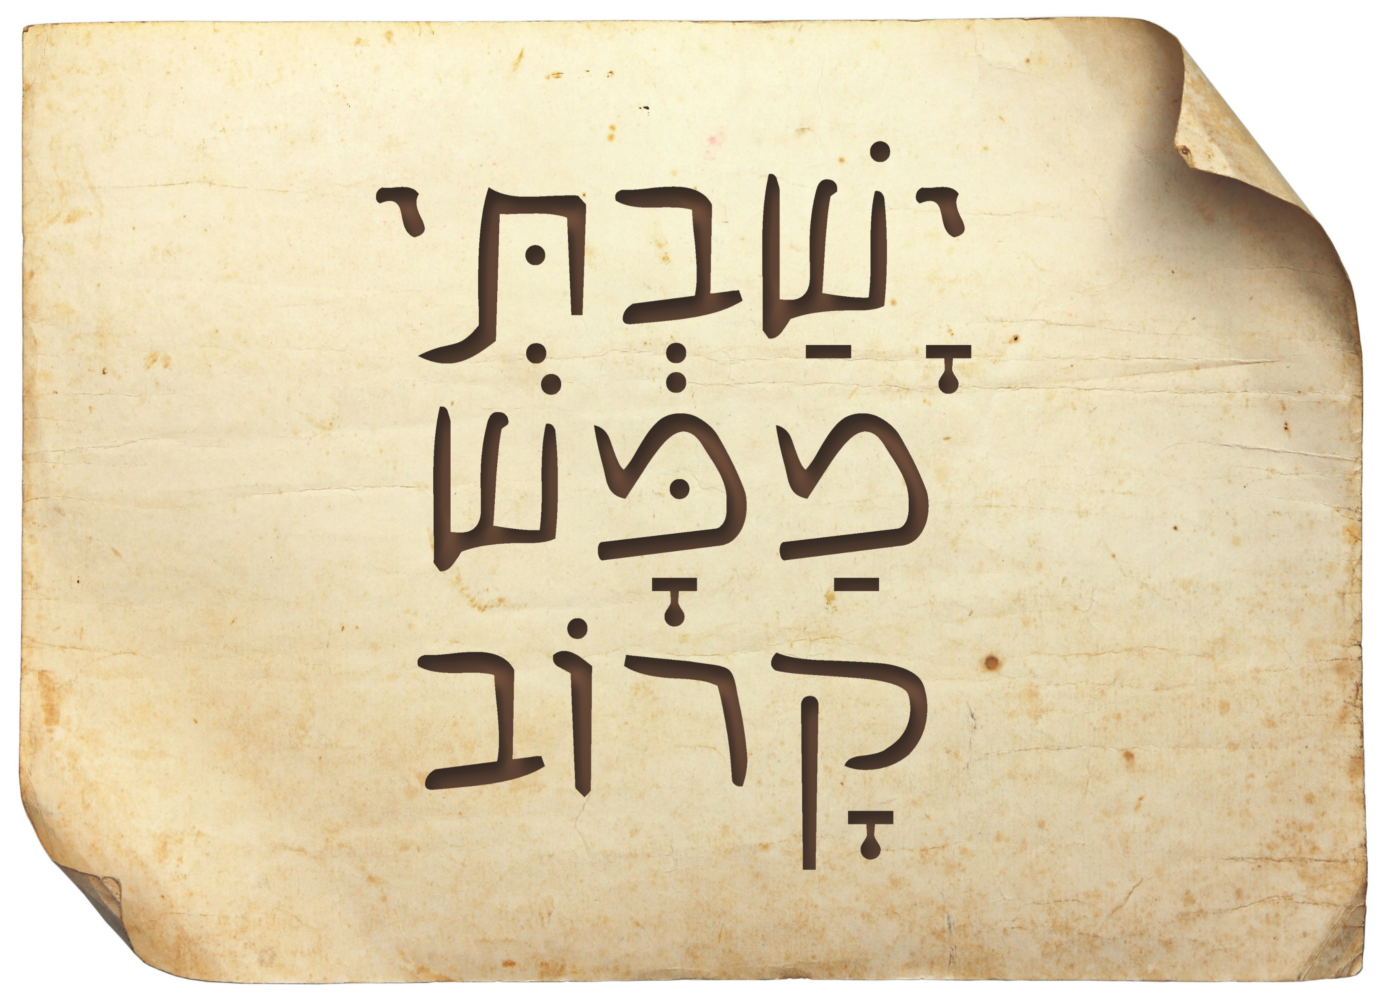
לקריאת היומן, לחצו על הדף אותו מצאתם:

Slide 8


Slide 9


נפתח את החוברת
בעמוד היומי

Slide 10
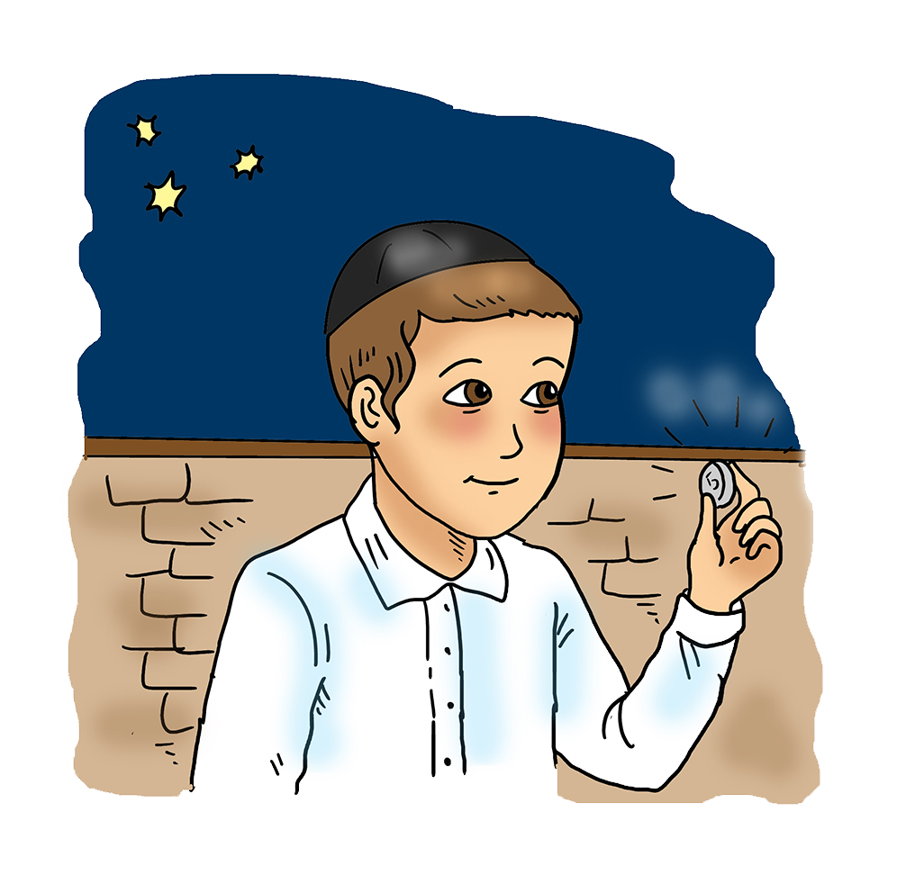
עֲבוּר מָה הַכֶּסֶף?
כַּאֲשֶׁר מַגִּיעַ כֶּסֶף לְיָדוֹ שֶׁל יֶלֶד יְהוּדִי מִ"צִבְאוֹת הַשֵּׁם", וּבִמְיֻחָד כֶּסֶף כָּזֶה שֶׁהוּא לֹא חָשַׁב שֶׁיַּגִּיעַ לְיָדוֹ (דְּמֵי חֲנֻכָּה) - בָּרוּר לוֹ שֶׁזֶּהוּ כְּדֵי שֶׁהוּא יוּכַל לָתֵת יוֹתֵר צְדָקָה!

Slide 11
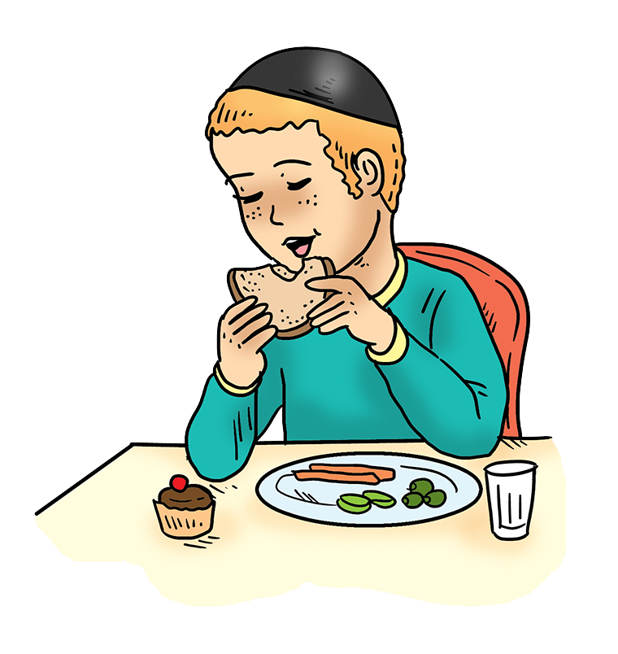

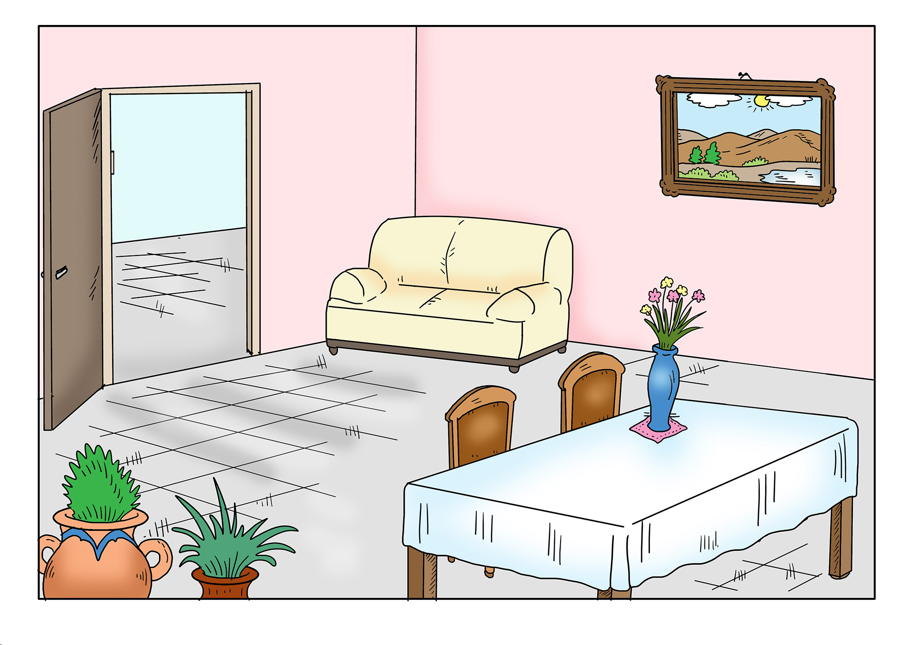
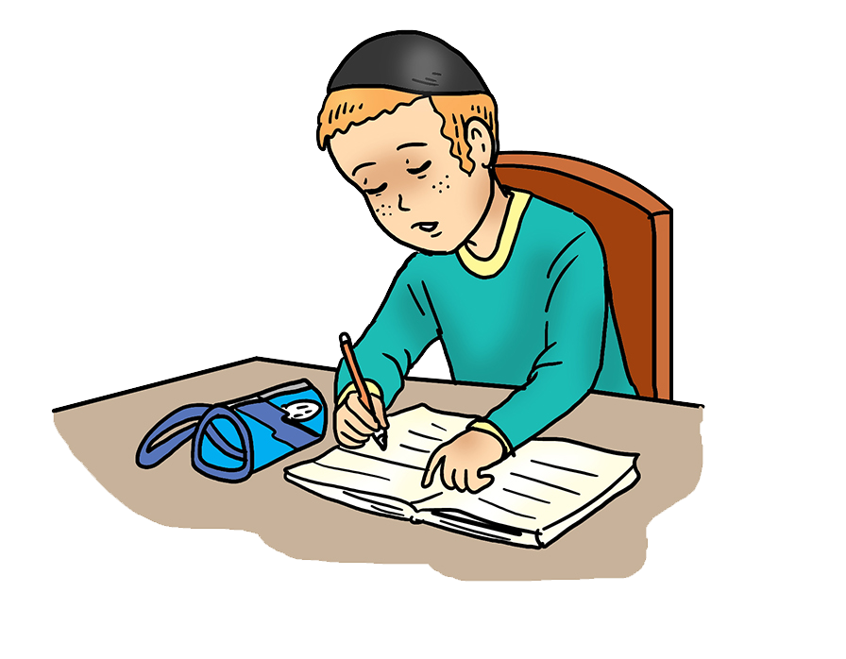
שֶׁהֲרֵי, לַאֲמִתּוֹ שֶׁל דָּבָר, לְמָה צָרִיךְ יֶלֶד יְהוּדִי כֶּסֶף?
הַהוֹרִים שֶׁלּוֹ מְסַפְּקִים לוֹ אֶת כָּל צְרָכָיו, "לֶחֶם לֶאֱכֹל וּבֶגֶד לִלְבֹּשׁ", וּבְוַדַּאי בַּיִת לָגוּר בּוֹ, וְהֵם גַּם קוֹנִים לוֹ סְפָרִים לִלְמֹד בָּהֶם!
וְאִם כֵּן, עִקַּר הַצֹּרֶךְ שֶׁיֵּשׁ לוֹ בְּכֶסֶף הוּא כְּדֵי לַעֲשׂוֹת בּוֹ מִצְווֹת, הָחֵל מִמִּצְוַת הַצְּדָקָה.

Slide 12

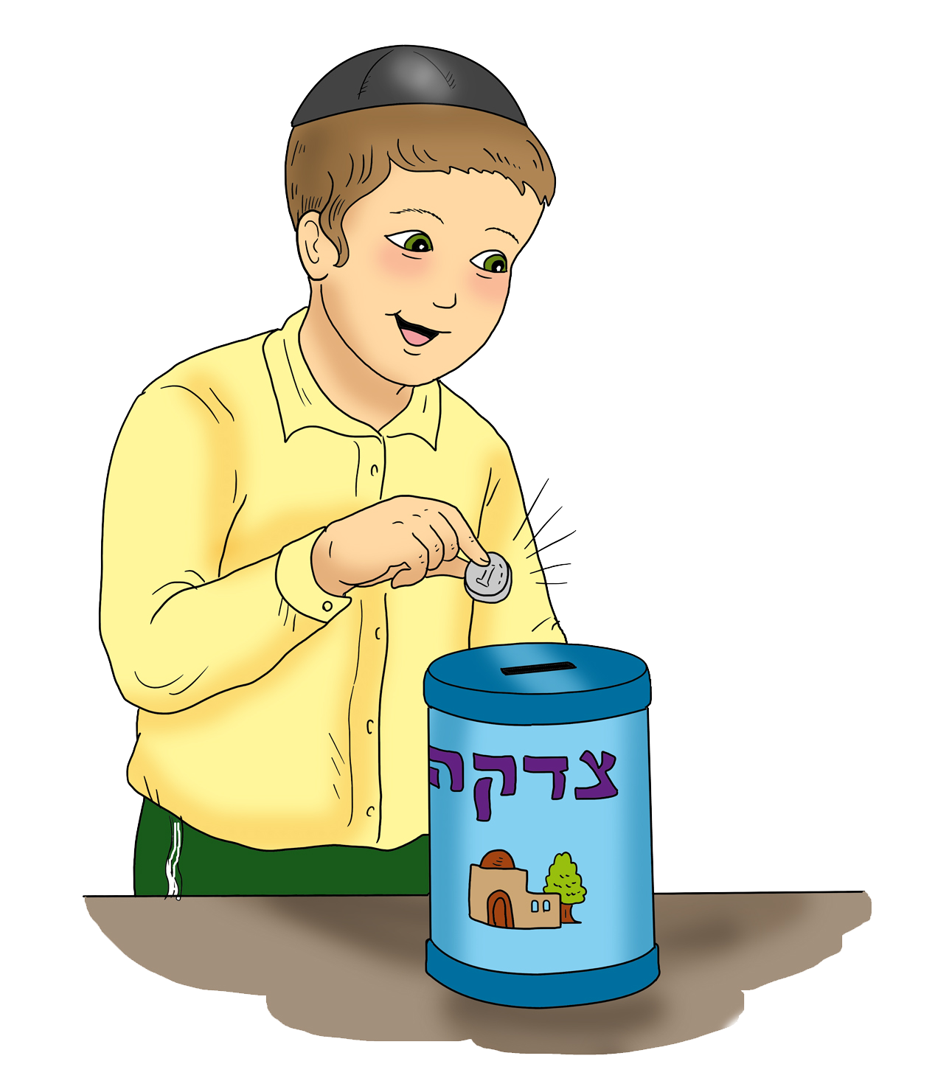
דָּבָר זֶה מְקַבֵּל מַשְׁמָעוּת מְיֻחֶדֶת לְאוֹר דִּבְרֵי אַדְמוֹ"ר הַזָּקֵן, שֶׁלַּמְרוֹת שֶׁבִּכְלָל יֵשׁ לִצְדָקָה שִׁעוּר, אִם מַעֲשֵׂר אוֹ חֹמֶשׁ, הֲרֵי בַּזְּמַנִּים שֶׁלָּנוּ יֵשׁ לָתֵת יוֹתֵר מֵחֹמֶשׁ, כְּדֵי לְבַטֵּל אֶת כָּל הַדְּבָרִים הָרָעִים, כְּמוֹ שֶׁכָּתוּב "וַחֲטָאָךְ֙ בְּצִדְקָ֣ה פְרֻ֔ק", הַצְּדָקָה פּוֹדָה וְגוֹאֶלֶת אֶת הַנְּשָׁמָה מִכָּל הַדְּבָרִים הַלֹּא טוֹבִים.

Slide 13
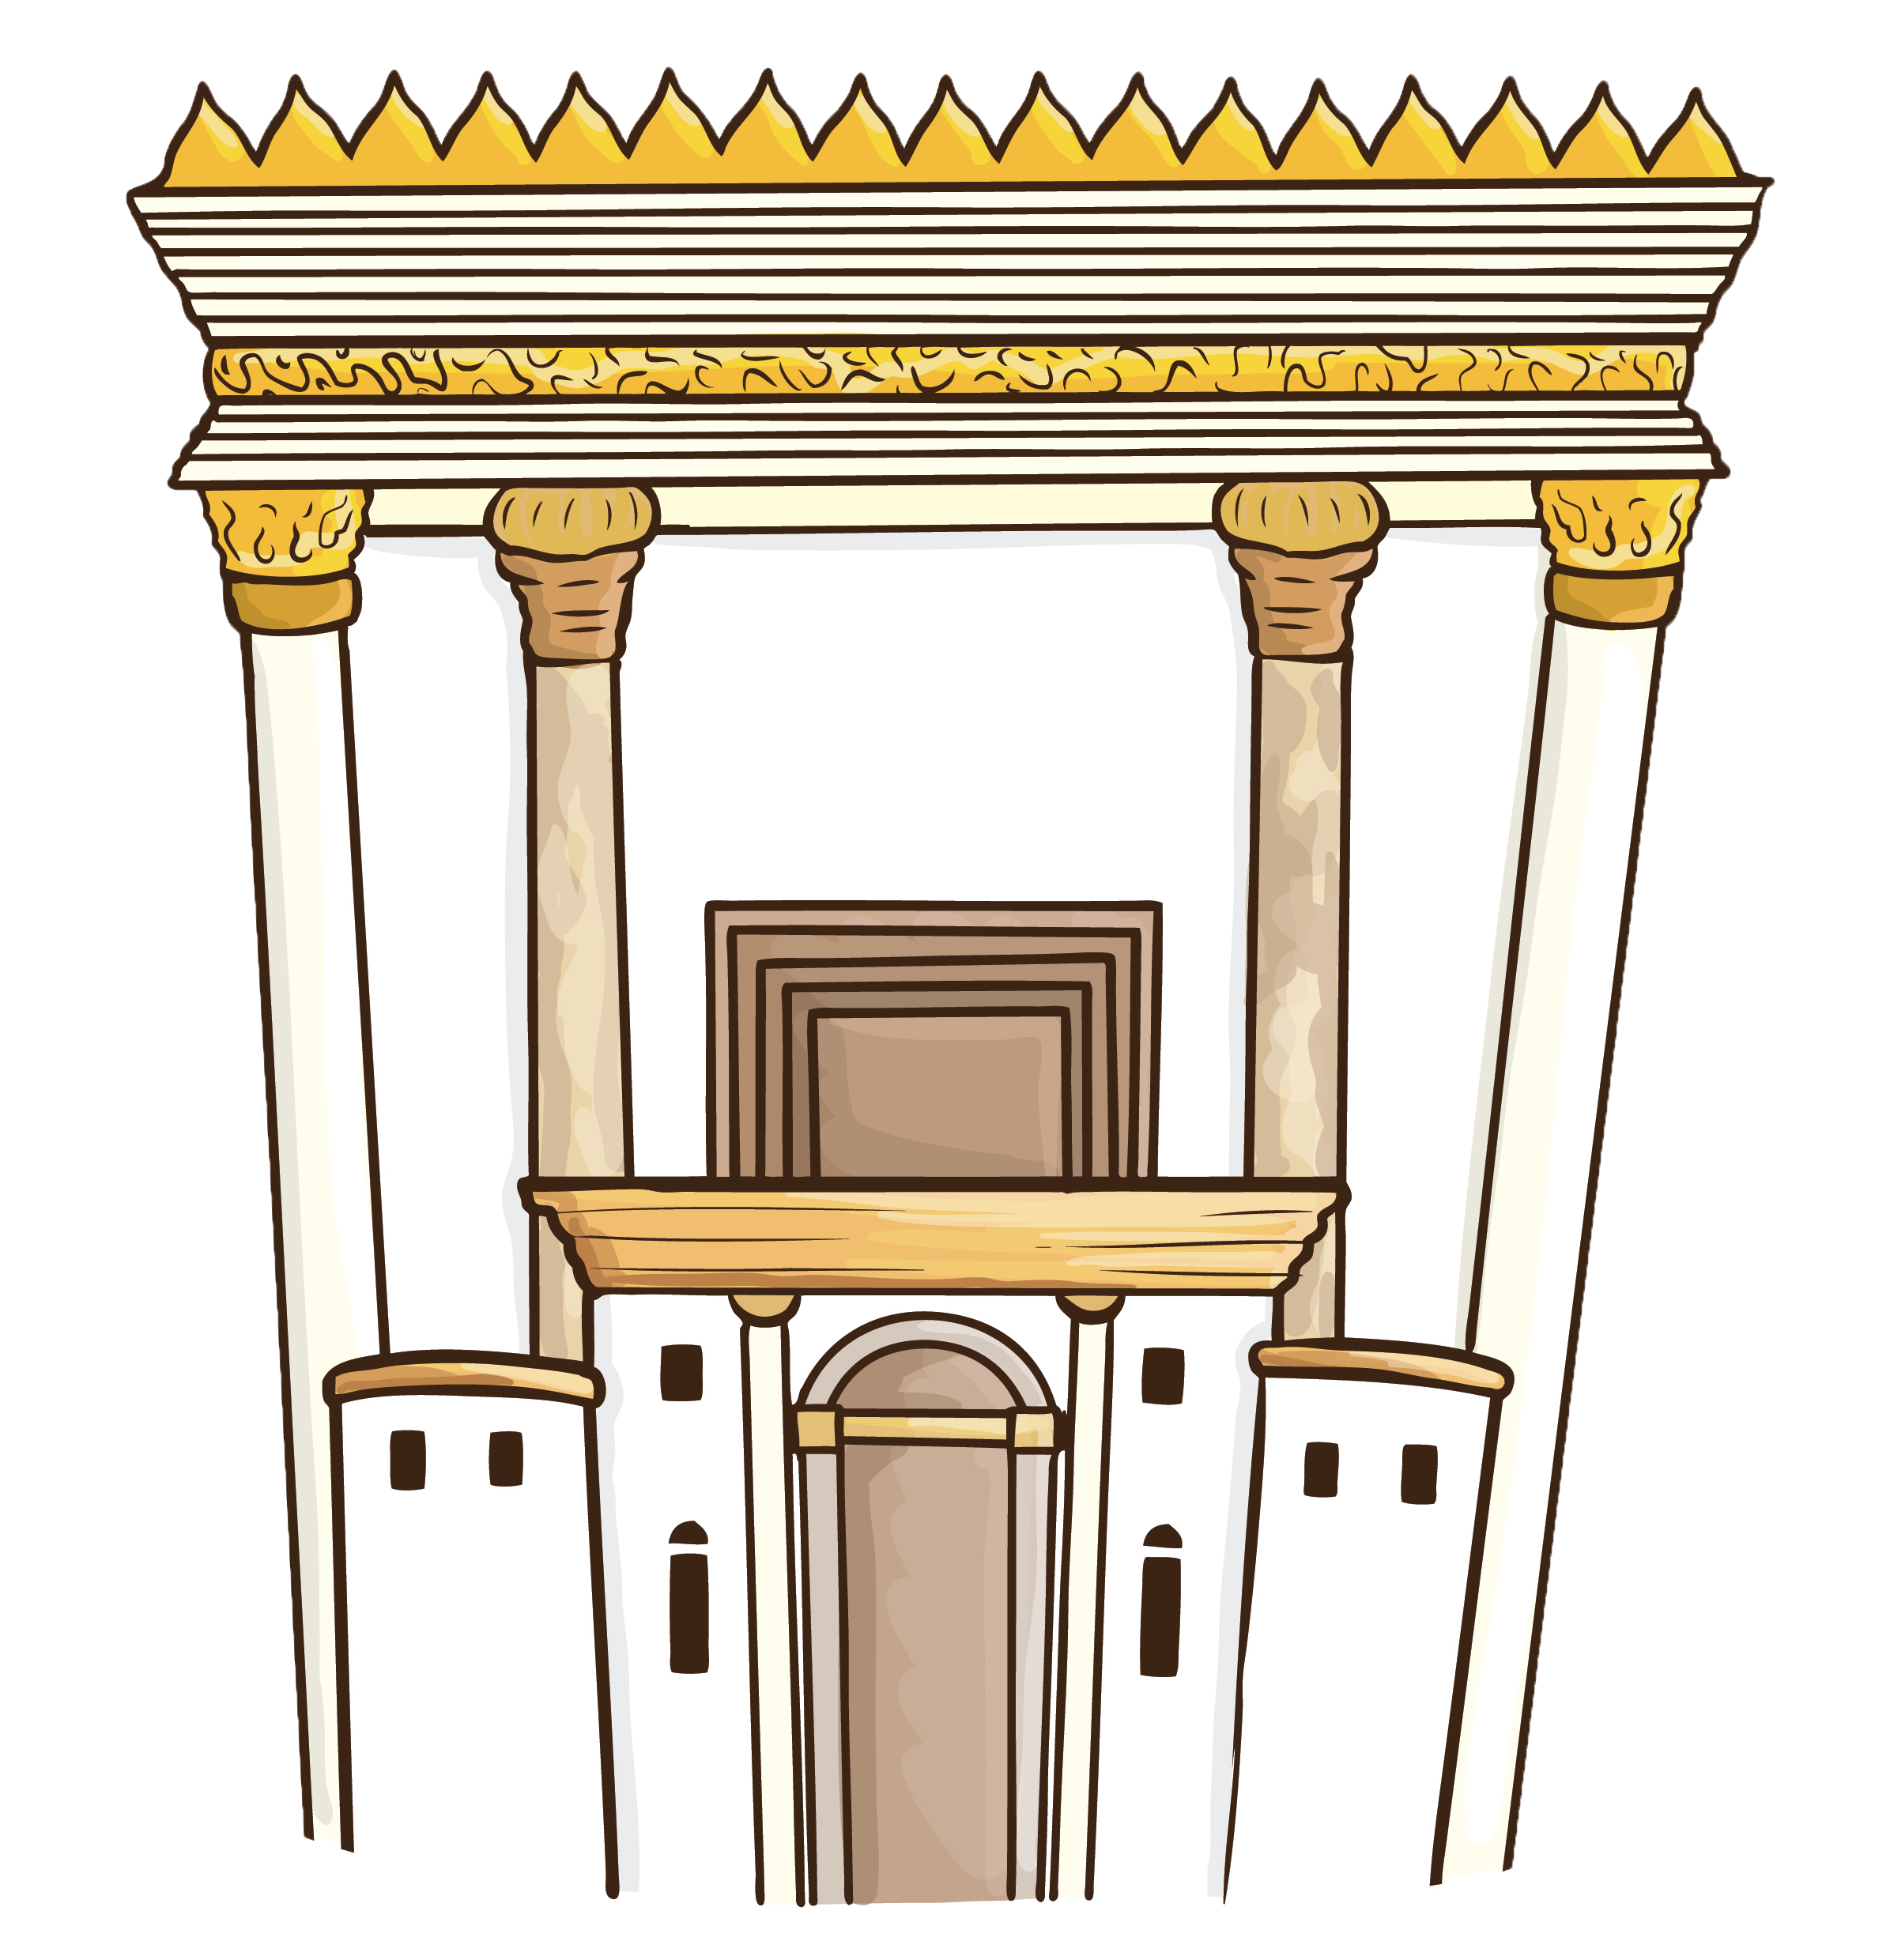
וּ"גְּדוֹלָה צְדָקָה שֶׁמְּקָרֶבֶת אֶת הַגְּאֻלָּה" – שֶׁנִּזְכֶּה לַ"חֲנֻכָּה" שֶׁל בֵּית הַמִּקְדָּשׁ הַשְּׁלִישִׁי, תֶּכֶף וּמִיָּד מַמָּשׁ.
(עַל־פִּי הָרַבִּי מְדַבֵּר לְיַלְדֵי יִשְׂרָאֵל א, עַמּוּד 217)

Slide 14
נבחן את עצמנו...

Slide 15



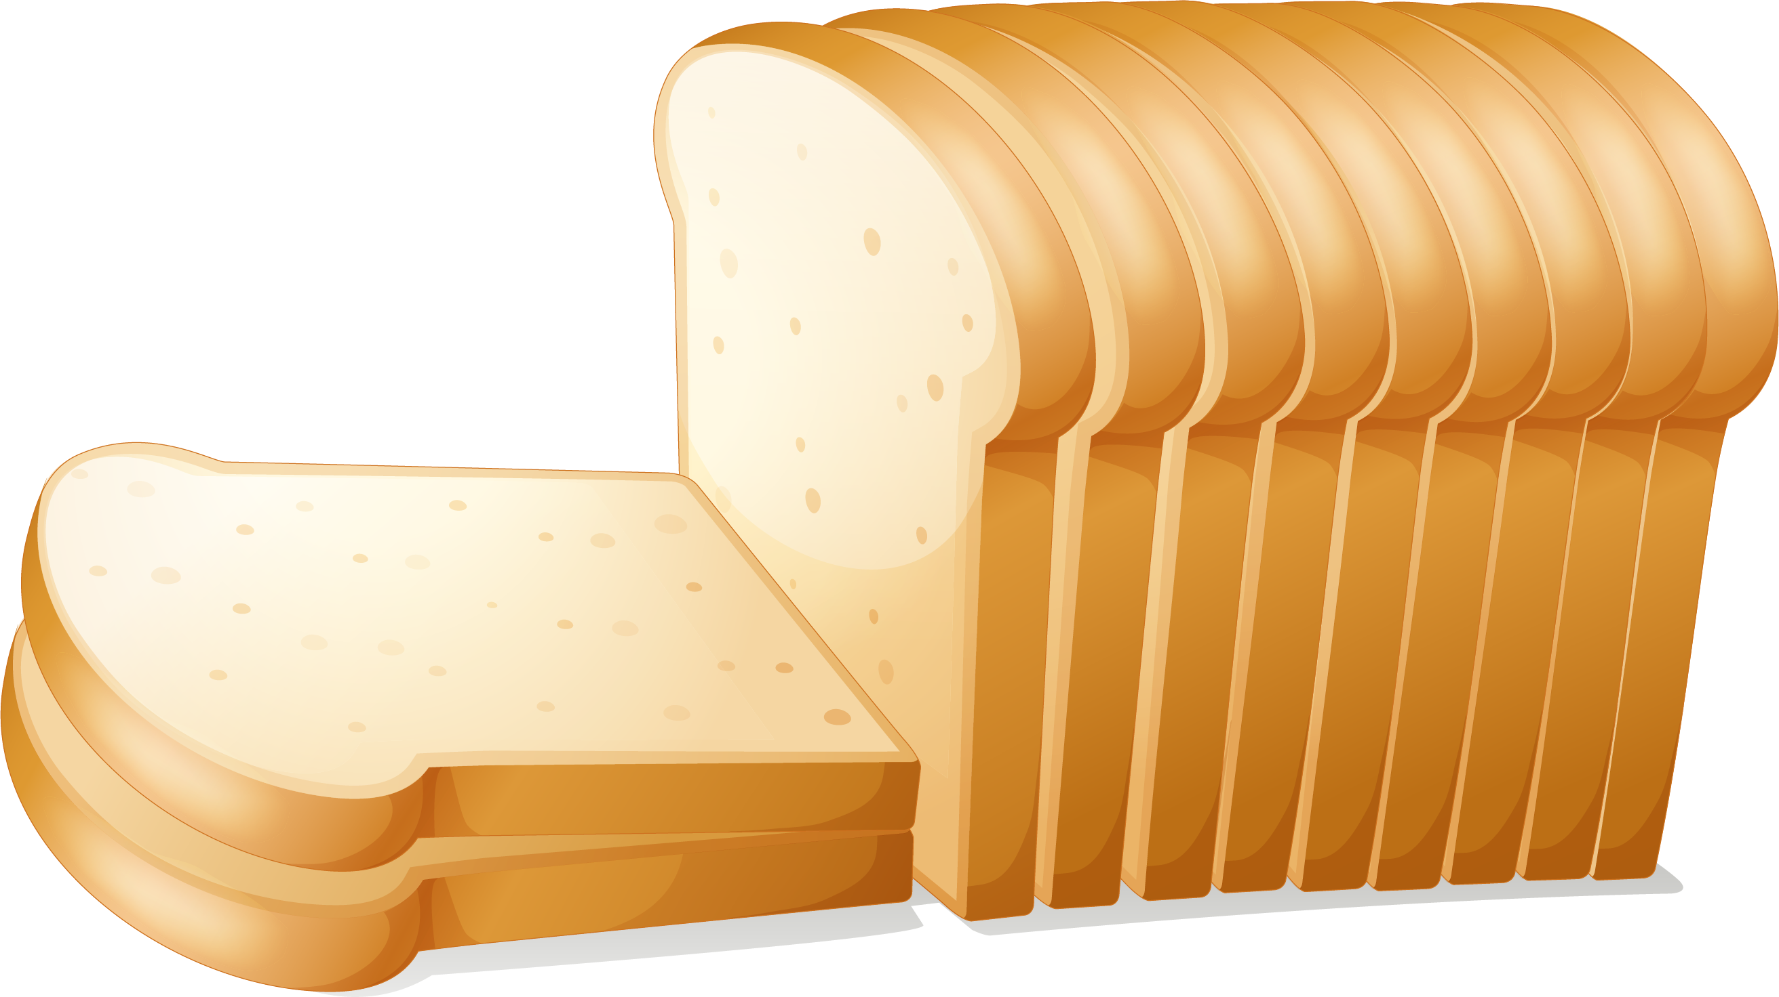
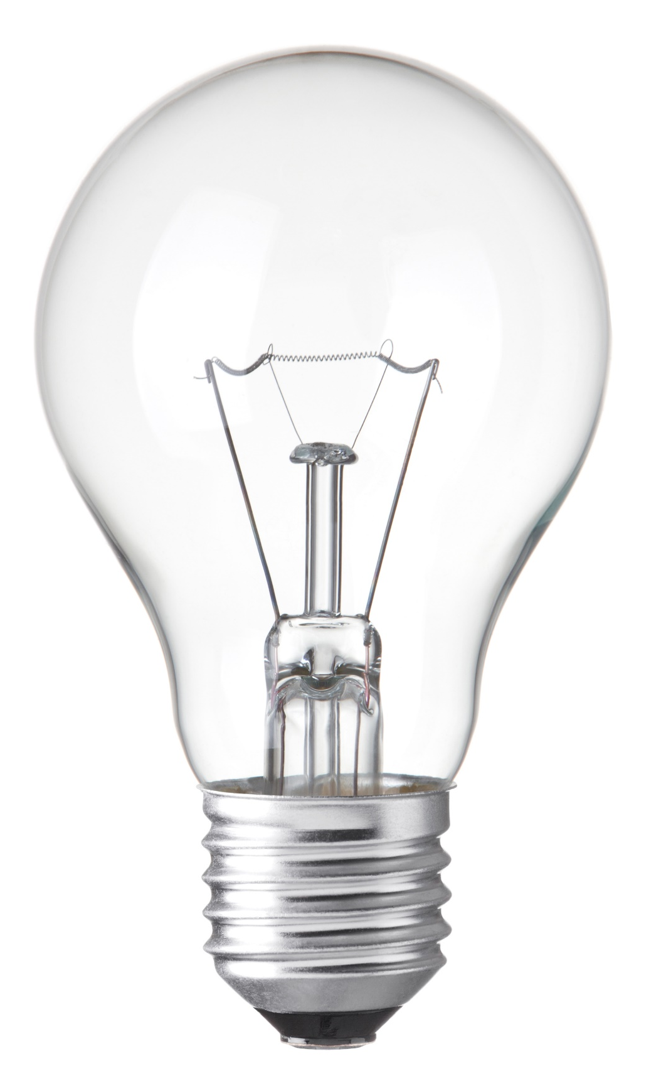
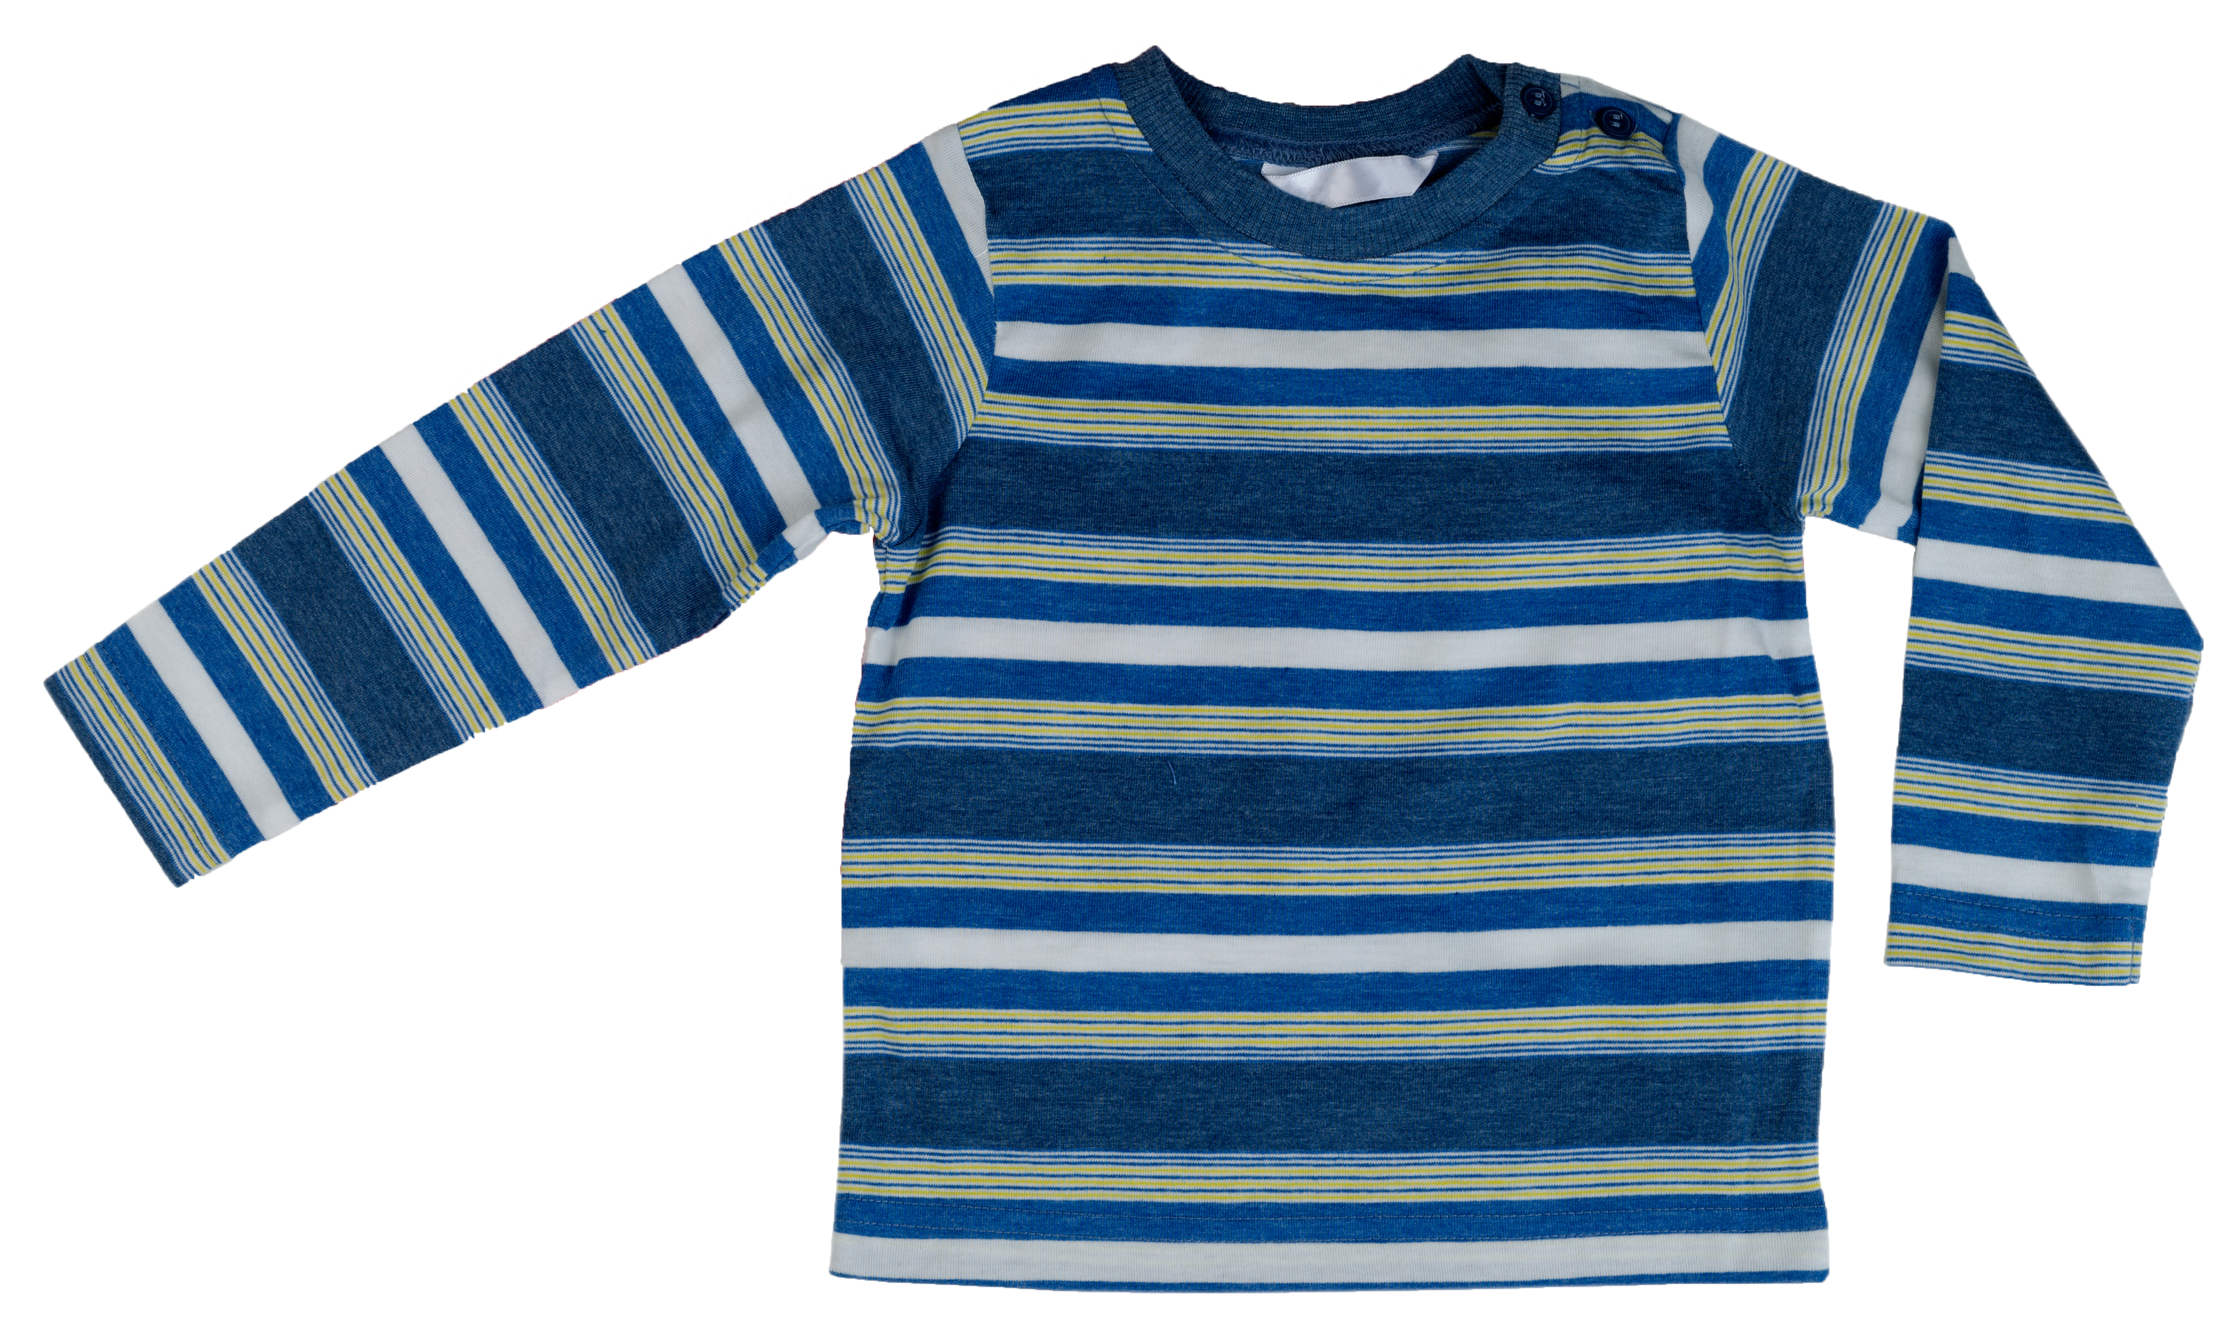
לאילו מהדברים הבאים צריך להספיק בכל חודש הכסף של אבא ואמא?
לחצו על התמונות המתאימות

Slide 16
לאילו מהדברים הבאים צריך להספיק הכסף של דמי חנוכה?
לחצו על התמונות המתאימות

Slide 17

בחרו את התשובה הנכונה:
למה דוקא בדורות שלנו צריך לתת יותר צדקה?
3
2
1
כדי לבטל את
הדברים הלא טובים
כי יש היום
יותר כסף
כי יש היום
יותר עניים

Slide 18
בחרו את התשובה הנכונה:
למה דוקא בדורות שלנו צריך לתת יותר צדקה?
3
כדי לבטל את
הדברים הלא טובים

Slide 19
כל הכבוד!
כעת תוכלו לקבל
את המדבקה היומית

Slide 20
זוכרים ויוצרים
נכין יצירה שתזכיר ותעזור לנו
להקפיד בכל יום לתת מטבע לצדקה

Slide 21
החלטה טובה
המשימה שלנו היום:
לבדוק שיש בבית מטבעות פרוטות
שיספיקו עבור בני המשפחה
לנתינת צדקה עד סוף השבוע

Slide 22


